Slide 1
DELOITTE DIGITAL SOVEREIGNTY PLATFORM
SovScan
Digitale soevereiniteit in kaart — van scenario-assessment tot audit.
De volledige gebruikersflow in acht stappen, met screenshots uit de live tool.
Deloitte Consulting Netherlands · Versie 1.0 · Juli 2026

Slide 2
De flow in één oogopslag
Twee instrumenten, één platform — dit deck volgt de acht stappen uit de gebruikershandleiding.
01
02
03
04
Inloggen
Dashboard
Assessment invullen
Resultaat interpreteren
Browser, geen installatie
Assessments, audits & uitnodigingen
23 slider-vragen, live scores
Scores per scenario + KO's
05
06
07
08
Audit uitvoeren
Spinnenweb & benchmark
Uitnodigingen
Tips & FAQ
8 dimensies, score 1–5
Radar vs. sectorgemiddelde
Deelbare links zonder account
Slim omgaan met twijfel & KO's
SovScan · Deloitte Digital Sovereignty Platform
2

Slide 3
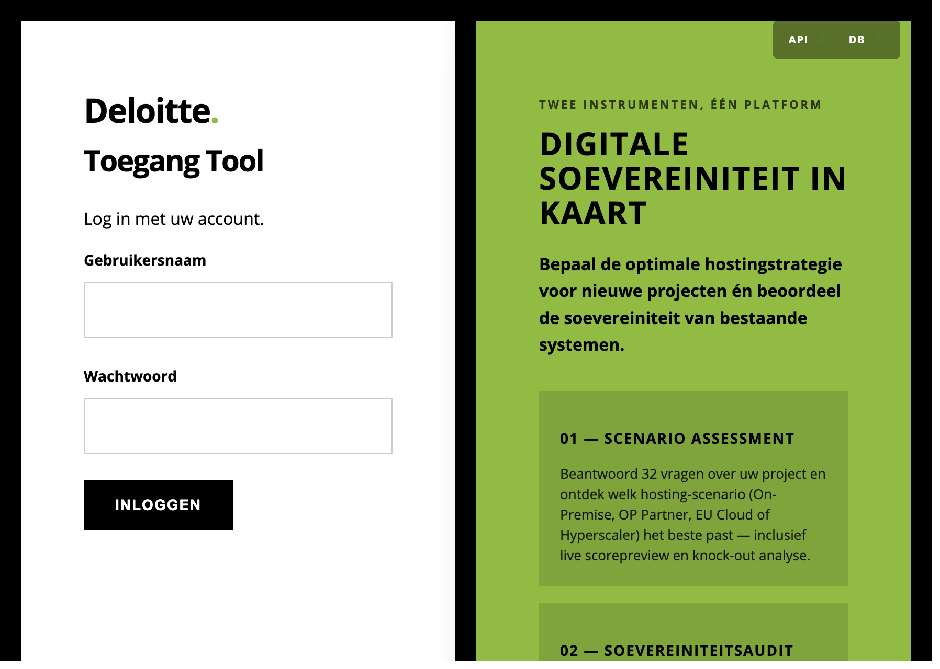
STAP 1
Inloggen
Open de tool via uw browser — er is geen installatie nodig.
URL sovscan-frontend-1473.azurewebsites.net
Standaard inloggegevens
Rol | Gebruikersnaam | Wachtwoord
Consultant | admin | zie handleiding
Beheerder | sovadmin | zie handleiding
Wachtwoorden staan in de gebruikershandleiding (hoofdstuk 1).
💡 Tip Bent u beheerder? Gebruik het Admin Panel om nieuwe gebruikers aan te maken en rechten te beheren.
Loginscherm: twee instrumenten, één platform
SovScan · Deloitte Digital Sovereignty Platform
3

Slide 4
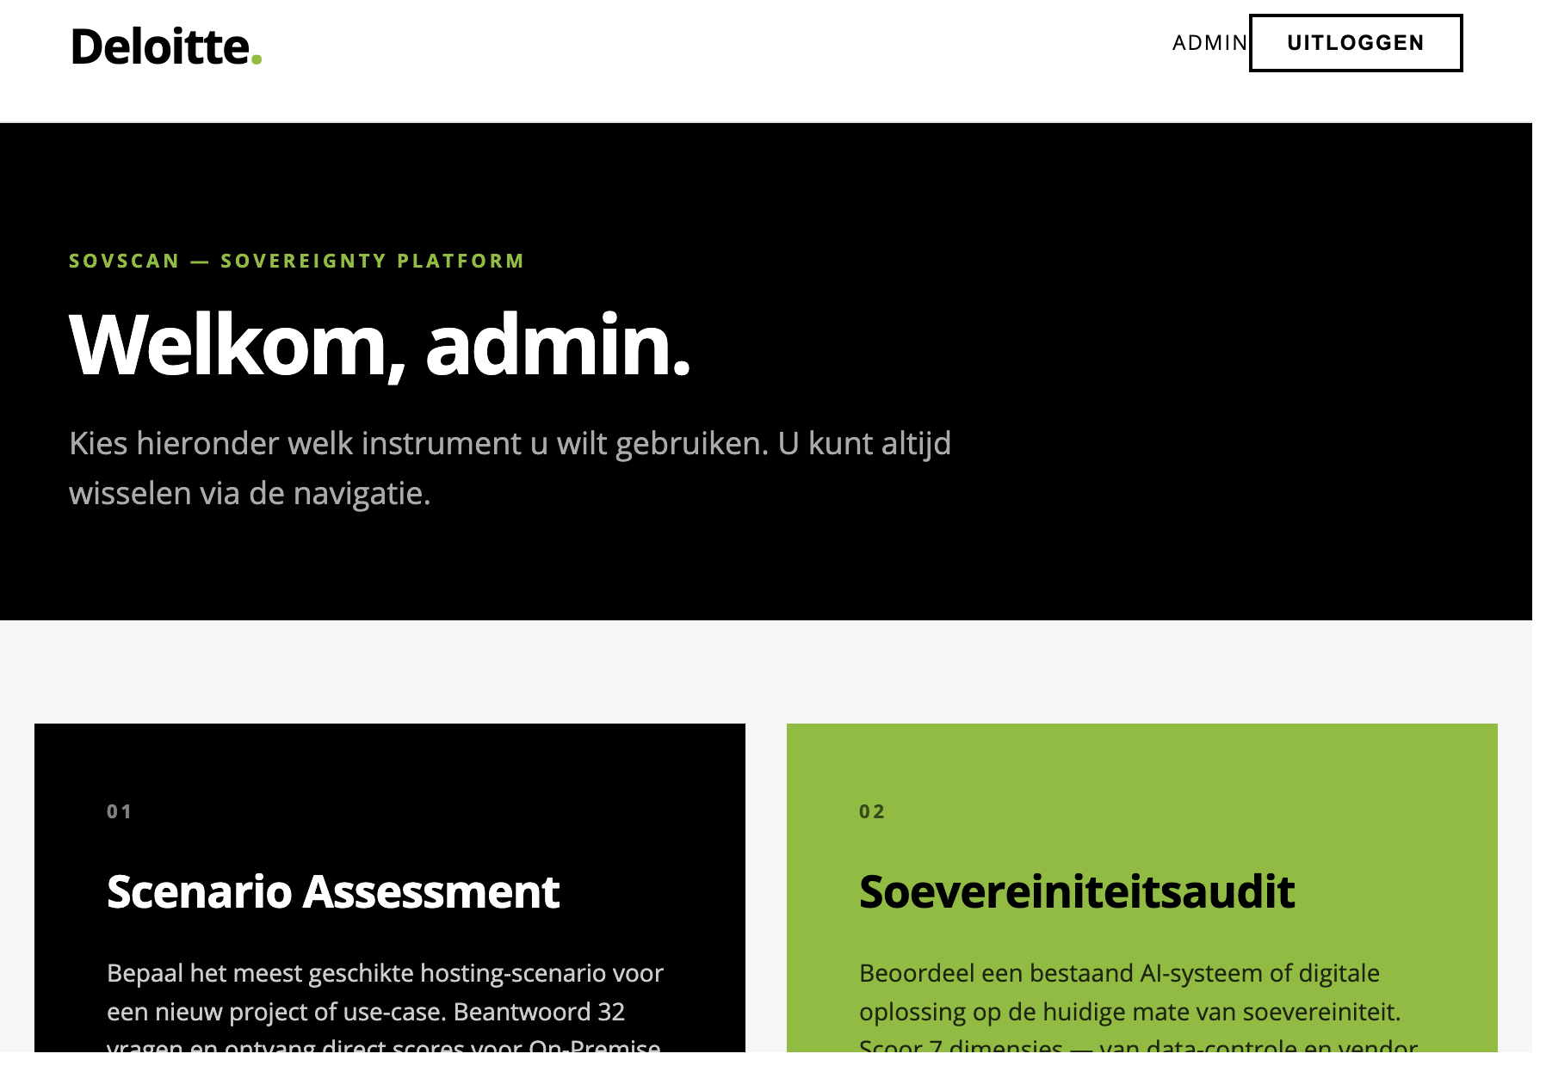
STAP 2
Dashboard
Na het inloggen ziet u uw persoonlijk dashboard — de startplek voor beide instrumenten.
▪ Uw assessments — alle eerder ingevulde scenario-analyses
▪ Uw audits — alle eerder uitgevoerde soevereiniteitsaudits
▪ Uitnodigingen beheren — deelbare links voor klanten of collega's
Direct starten Klik op Nieuw Assessment of Nieuwe Audit om meteen te beginnen. Wisselen kan altijd via de navigatie.
Dashboard: kies Scenario Assessment (01) of Soevereiniteitsaudit (02)
SovScan · Deloitte Digital Sovereignty Platform
4

Slide 5
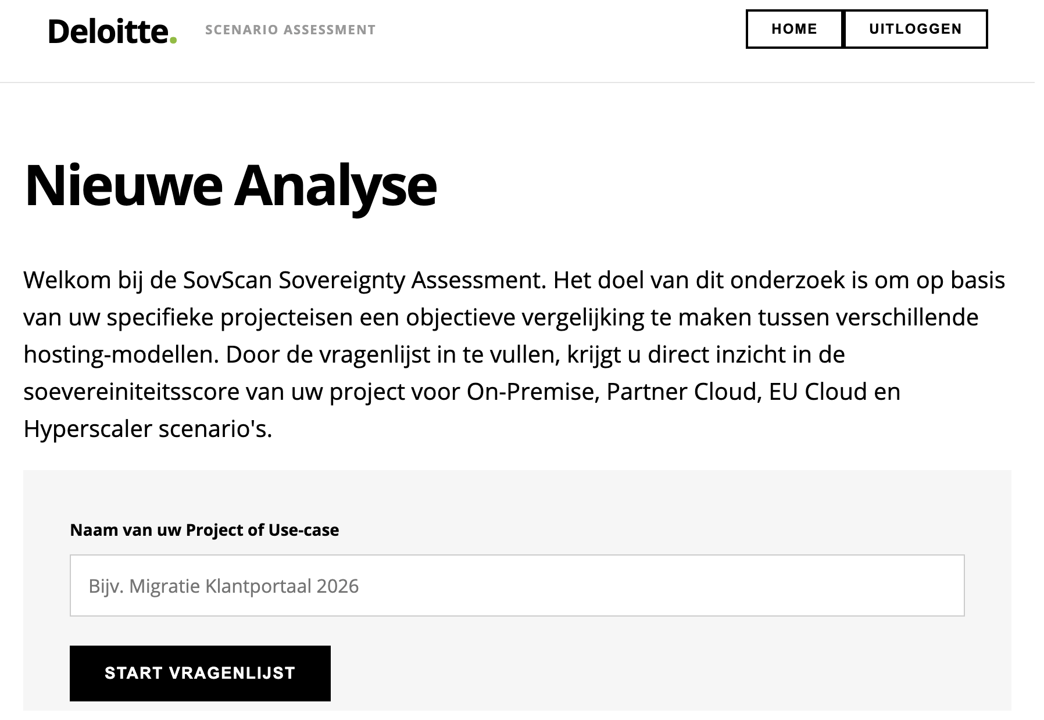
STAP 3
Tool 1 — Sovereignty Assessment
Bepaal in minder dan 10 minuten welk cloud-scenario past bij uw project of organisatie.
▪ 23 vragen met een schuifknop — elke vraag weegt mee in de soevereiniteitsscore
▪ Vier scenario's naast elkaar — On-Premise, On-Premise Partner, EU Cloud en Hyperscaler
▪ Live score-preview — u ziet per antwoord direct het effect op alle scenario's
▪ Objectieve vergelijking — op basis van uw specifieke projecteisen
Nieuwe analyse: projectnaam invullen en vragenlijst starten
SovScan · Deloitte Digital Sovereignty Platform
5

Slide 6
De slider & Knock-Out criteria
Antwoorden zijn genuanceerd (0–100); harde juridische grenzen slaan een scenario direct uit.
Scoreschaal
Slider-positie | Betekenis
0 – 25 | Nee (sterk tot licht)
25 – 50 | Neutraal / licht nee
50 – 75 | Neutraal / licht ja
75 – 100 | Ja (licht tot sterk)
LIVE SCORE-PREVIEW · VOORBEELD BBI-DATA
On-Premise
88%
On-Premise Partner
74%
EU Cloud
KO
Hyperscaler
KO
💡 Twijfelt u? Kies de neutrale stand (50). Neutrale antwoorden wegen lichter mee dan uitgesproken keuzes — de tool herkent onzekerheid.
⚠ KO-reden: commerciële cloud is uitgesloten voor BBi+ data — EU Cloud en Hyperscaler vallen af.
Knock-Out (KO) Zodra een antwoord een juridische of fysieke onmogelijkheid blootlegt, valt het scenario direct af — rood weergegeven, mét toelichting waarom en wat het alternatief is.
SovScan · Deloitte Digital Sovereignty Platform
6

Slide 7
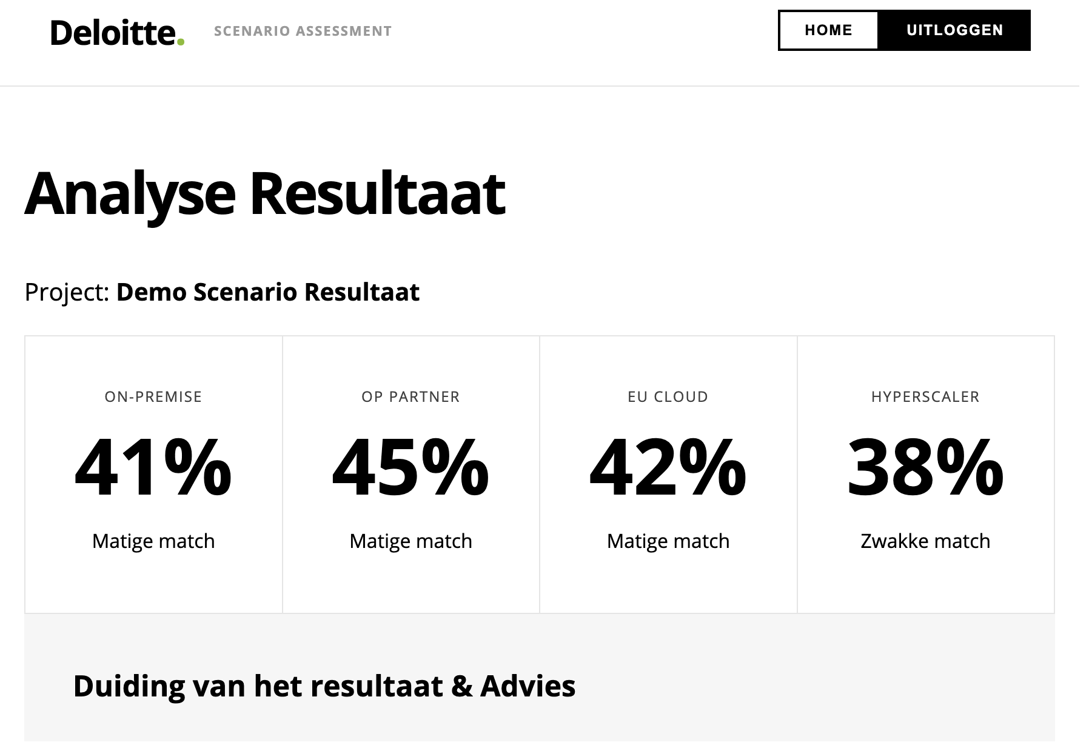
STAP 4
Assessment resultaat interpreteren
Na de laatste vraag verschijnt de overzichtspagina met scores per scenario.
▪ Hoogste score zonder KO — dat is de aanbevolen richting
▪ Duiding & advies — de tool licht toe waaróm een scenario past
▪ Rapport exporteren — resultaat opslaan en delen met één knop
Voorbeeld Overheidsproject met BBi-classificatie: On-Premise Partner wint (74%), EU Cloud en Hyperscaler vallen af op KO.
Analyse-resultaat: matchscore per scenario, met duiding en advies
SovScan · Deloitte Digital Sovereignty Platform
7

Slide 8
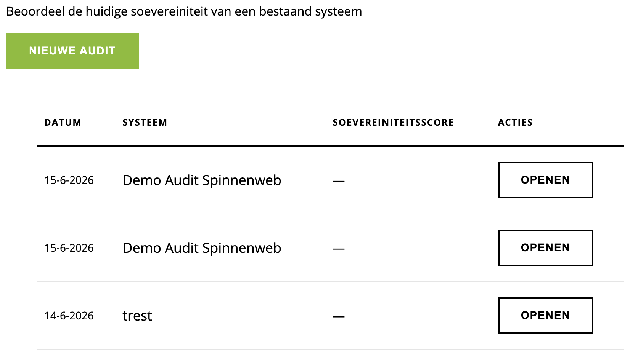
STAP 5
Tool 2 — Sovereignty Audit
Geen scenario-vergelijking, maar een diepgaand beeld van uw huidige soevereiniteitsniveau.
▪ Acht dimensies — van data-soevereiniteit tot prijs/TCO
▪ Score 1 t/m 5 per dimensie — u scoort de werkelijkheid van vandaag
▪ Sectorale benchmark — Overheid, Financiële sector, Zorg of Commercieel
Score | Label
1 | Niet soeverein
2 | Beperkt soeverein
3 | Gedeeltelijk soeverein
4 | Grotendeels soeverein
5 | Volledig soeverein
Auditoverzicht: eerdere audits openen of een nieuwe starten
SovScan · Deloitte Digital Sovereignty Platform
8

Slide 9
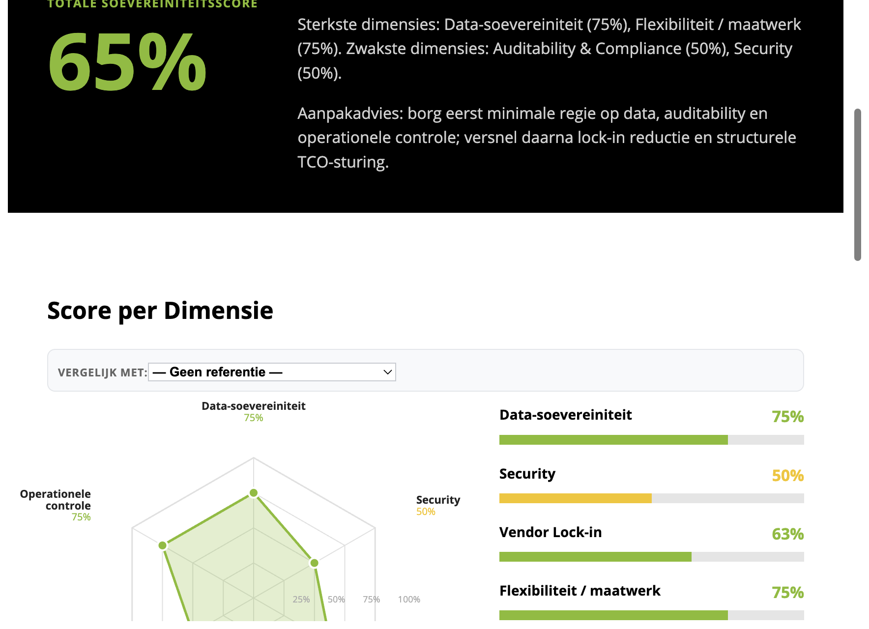
STAP 6
Auditresultaat — het spinnenweb
Groen vlak = uw score per dimensie; blauwe stippellijn = het sectorgemiddelde.
▪ Totale soevereiniteitsscore — één percentage als managementsamenvatting
▪ Sterkste & zwakste dimensies — automatisch benoemd, met aanpakadvies
▪ Onder de benchmark? — dan is dat een prioriteitsgebied voor de roadmap
Scorebetekenis per kleur
≥ 80% Volledig soeverein
60–79% Grotendeels
40–59% Gedeeltelijk
20–39% Beperkt
< 20% Niet soeverein
Radargrafiek met totaalscore, score per dimensie en aanpakadvies
SovScan · Deloitte Digital Sovereignty Platform
9

Slide 10
STAP 7
Uitnodigingen versturen
Laat klanten of collega's een assessment of audit invullen — zonder dat zij een account nodig hebben.
1
2
3
4
Klik op Uitnodigingen
›
Configureer de link
›
Deel de link
›
Resultaat verschijnt
in het dashboard
projectnaam, type (Assessment of Audit) en vervaldatum
kopieer en verstuur via e-mail of Teams
automatisch in uw dashboard zodra de ontvanger klaar is
Let op De uitnodigingslink is geldig tot de ingestelde vervaldatum; daarna is de link niet meer bruikbaar. U kunt meerdere uitnodigingen tegelijk beheren.
SovScan · Deloitte Digital Sovereignty Platform
10

Slide 11
STAP 8
Tips & veelgestelde vragen
Hoe sla ik een resultaat op?
Kan ik een assessment opnieuw invullen?
Automatisch, na het afronden van een assessment of audit. U vindt alles terug in uw dashboard.
Ja — start een nieuw assessment via het dashboard. Eerdere versies blijven bewaard.
Wat als ik een vraag niet weet?
Wat zijn KO-criteria precies?
Zet de slider op 50 (neutraal). De tool herkent onzekerheid en weegt het antwoord lichter mee.
Harde juridische of technische eisen die een scenario onmogelijk maken. Het scenario valt af, mét uitleg en mitigatieadvies.
Hoe interpreteer ik het verschil met de benchmark?
Dimensies significant onder de benchmark zijn prioriteitsgebieden — input voor het roadmap-gesprek met uw Deloitte-adviseur.
SovScan · Deloitte Digital Sovereignty Platform
11

Slide 12
MAAK COMPLIANCE CONCREET
Gebruik SovScan als gespreksopener.
Vul samen met de klant de vragen in en bespreek live de scores en KO-criteria — zo wordt een abstracte compliance-discussie direct concreet.
▶ sovscan-frontend-1473.azurewebsites.net
SovScan · Deloitte Consulting Netherlands · © 2026

